Slide 1
Diakoni och välmående familjer
Så här arbetar Missionssällskapet
på olika håll i världen

Slide 2

Missionssällskapet är en av kyrkans missionsorganisationer och en av Finlands största aktörer inom utvecklingssamarbete
Vi stöder lokala kyrkor i deras arbete.
Vi främjar rättigheterna för människor i utsatta positioner.
Vi arbetar för fred och försoning.
Vi ger humanitärt bistånd: stöd vid kriser och utbildning i krisberedskap.
Vi bedriver arbete i Finland: missionsfostran, ungdomsarbete, församlingsbesök, påverkansarbete m.m.

Slide 3
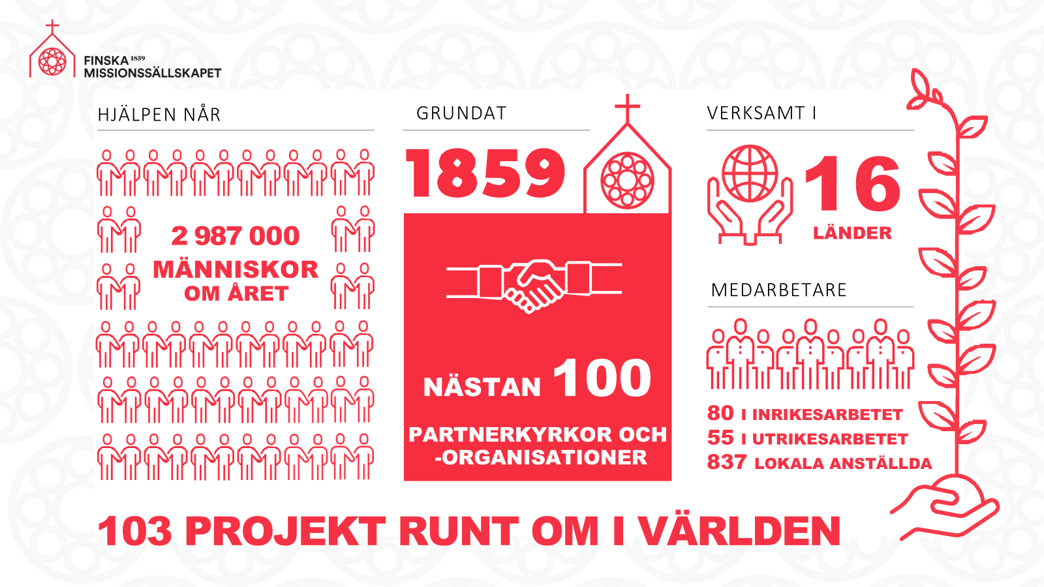







2 978 000
Nästan 100

Slide 4

Chan Rith och Sen Chenda från Kambodja
tillsammans med sina barn Kakadan, 7, och Sophearak'n, 3.

Slide 5



Vad är en temakorg?
Vårt arbete runt om i världen är indelat i
sex korgar enligt tema.
I temakorgarna ingår även medarbetare och sakkunniga i såväl hemlandet som i olika delar av världen.
Sakkunniga
i Finland
Pastor, diakon
eller annan lokal medarbetare
Missionärer
Projekt
1
Projekt
2
Projekt
3
Temakorgen stöder
församlingens missionsarbete
Notes:
Våra arbete runt om i världen är indelade i sex korgar enligt tema.
Varje projekt är fortfarande viktigt och arbetet inom dem fortsätter.
I temakorgarna ingår även medarbetare och sakkunniga i såväl hemlandet som i olika delar av världen.
Förnyelsen ger församlingarna tillgång till ett mångsidigare material, vilket gör det enklare att lyfta fram olika aspekter av missionsarbetet.

Slide 6




Temakorgar
Kyrkors arbete och tillväxt
Teologisk utbildning och ledarskap
Diakoni och välmående familjer
Barn och ungdomar
Kriser och katastrofer
Allmänt stöd där behovet är störst

Slide 7
Trygghet och hopp
^{Diakoni och välmående familjer}
Vi stöder kyrkors diakonala arbete för att stärka familjer och samhällen.
”Bär varandras bördor.” Gal 6:2

Slide 8
Diakoni och välmående familjer
Kyrkans uppdrag är att stöda de mest utsatta. Vi hjälper kyrkorna att hitta sitt eget sätt att bedriva diakoni.
Tillsammans med kyrkorna erbjuder vi trygghet och ekonomiskt stöd till barn och unga, hjälper dem som drabbats av krig och könsbaserat våld, samt stöder flickors och kvinnors företagande.
Vi stöder kyrkorna i att utrusta församlingsmedlemmarna för frivilligarbete. Vi sammanför kyrkor så att de kan lära av varandra och så att det diakonala arbetet blir tillgängligt för alla.

Slide 9
Verksamhetsländer
Övrigt samarbete

Slide 10
”
”Diakoniarbete har en enorm betydelse för enskilda människor och familjer. Jag tror
att varje gång vi arbetar tillsammans med människor förändrar vi deras liv.”
Rana Zeidan, ansvarig för diakoniarbetet i den evangelisk-lutherska kyrkan i Jordanien och det Heliga landet.
”Inom diakonin i utvecklingsländerna är mycket annorlunda än hos oss, men utgångspunkten är densamma: varje människas värde som Guds avbild. Diakonins uppgift är att försvara rättvisa och delaktighet för dem som har trängts ut i marginalerna. Diakonin är ett uppdrag utan vilken kyrkan inte kan vara sann.”
Lotta Gammelin, landschef i Nepal,
Finska Missionssällskapet

Slide 11
Tvillingarna Prarw och Preaw är 11 år och bor i Thailand.

Slide 12
Teologisk riktlinje
Diakoni, att tjäna sin nästa, är en väsentlig del av kyrkans och de kristnas liv. Diakonin vittnar om Kristus genom handlingar. Guds kärlek till skapelsen och Jesu undervisning och exempel leder oss att stöda människor i utsatta situationer och att verka för rättvisa, jämlikhet och fred. Att stöda olika typer av familjer är en del av denna helhet, eftersom familjen utgör grunden för det andliga livet och för samhällets välfärd.
Notes:
Diakoni och välmående familjer
Diakoni är en lika fundamental del av kyrkans väsen som mission. Dess bibliska grunder hänger samman med Guds natur: Gud är änkornas, de faderlösas och invandrarnas beskyddare. (5 Mos 10:18; Ps 68:6) Gud uppmanar oss att utföra handlingar som är grundade i rättvisa och medkänsla: ”... att du lossar orättfärdiga bojor... Dela ditt bröd med den hungrige, ge hemlösa stackare husrum...”. (Jes 58:6–7)
Till kärnan i Jesu verksamhet hörde att se människan i sin helhet, att verka för en bättre framtid och att fördöma diskriminerande strukturer. Jesu handlande utgick från frågan: ”Vad vill du att jag ska göra för dig?” På detta sätt återgav han människorna deras värdighet och handlingskraft. Samtidigt kritiserade Jesus makthavare och förtryckande strukturer. Han gav sina efterföljare ansvaret att älska sin nästa och att verka för försoning och rättvisa. (t.ex. Matt 5–7)
Jesus identifierade sig med de fattiga, förtryckta, sjuka och övergivna: ”Sannerligen, vad ni har gjort för någon av dessa minsta som är mina bröder, det har ni gjort för mig.” (Matt 25:40) Detta är inte enbart ett moraliskt rättesnöre utan en beskrivning av Kristi betydelse och karaktär: Kristus är närvarande mitt bland dem som har allra minst. Att möta dem är att möta Kristus.
När de första församlingarna grundades avskildes personer som skulle ansvara för diakonin. Detta var inte bara en administrativ lösning utan ett uttryck för evangeliet (Apg 6:1–7; Apg 2:44–47, 4:32–35). Det dubbla kärleksbudet förpliktar varje efterföljare av Kristus och på så sätt är kärleken till nästan en del av den kristna identiteten. Diakonin är rotad i tron och får sin näring i nattvarden. Kristi kropp är sakramental och offrad, en symbol för en delad gemenskap och för de uppgifter som har anförtrotts människorna. Varje döpt kristen verkar som Guds utsända i världen.
Kyrkans uppdrag är holistiskt: evangeliet omfattar hela livet och skapelsen. Det är ett deltagande i Guds verksamhet i världen. Den holistiska missionen förenar förkunnelsen av evangeliet med att hjälpa och att verka för rättvisa. Att stöda familjer är del av denna helhet: så stärks tryggheten, den ekonomiska resiliensen, föräldraskapet, barnens rättigheter och det samhälleliga hoppet. Diakoni och stöd av familjer ingår i Guds frälsande närvaro. Rättvisa, medkänsla, skydd av de sårbara i samhället samt vardagshelighet i hemmet hör till evangeliets grundtoner. Familjen är en plats för det andliga livet där vi får öva oss i kärlek, förlåtelse och gemensamt ansvar.
Det liv som Gud har skapat är en gåva och att skydda det är en andlig uppgift. Familjen, som utöver kärnfamiljer även inbegriper ensamstående föräldrar, familjer med delad vårdnad, fosterfamiljer, mor- och farföräldrar och mångkulturella familjer, är avgörande för det gemensamma goda. Att stöda familjer stärker samhället.

Slide 13
Nancy Gómez fick ett yrke och
blev företagare inom skönhetsvård
Nancy Gómez, 50, bor i San Blas i Venezuela och deltar aktivt i Venezuelas evangelisk-lutherska kyrkas verksamhet. Studier som blivit på hälft och familje-ansvar har begränsat hennes möjligheter att arbeta.
År 2024 deltog Nancy i kurser om att förbättra sin försörjning. Hon fick utveckla sina tidigare färdigheter inom skönhetsvård och lära sig hur man startar ett företag. Efter avslutad utbildning fick hon en liten startpeng från kyrkan, som hon använde för att köpa nödvändig utrustning för frisörarbete. Hon började erbjuda sina tjänster i sitt hem och genom hembesök.
Arbetet som frisör har gett Nancy stabilare inkomster. Nu blickar hon framåt och drömmer om en egen liten lokal där hon kunde betjäna kunder på ett ännu mer professionellt sätt.

Slide 14
Bön
Gud, vi tackar dig för det goda som har fått sin början i Nepal. Vi tackar för att kvinnorna och familjerna i byarna har fått näring, hälsa och hopp. Vi gläds tillsammans med dem över den resa du har burit dem mot ett tryggare och starkare liv.
Taneli Heikka, Nepal

Slide 15
Bön
Vi ber för de barn och familjer som
lever under svåra förhållanden i Asien.
Vi ber särskilt för den lutherska kyrkan
i Kambodja, vars verksamhetscenter samlar barn och familjer i byarna till gemensamma aktiviteter.
Tero Massa, regionchef för Asien

Slide 16
En workshop i Ondjiva i Angola.

